Slide 1
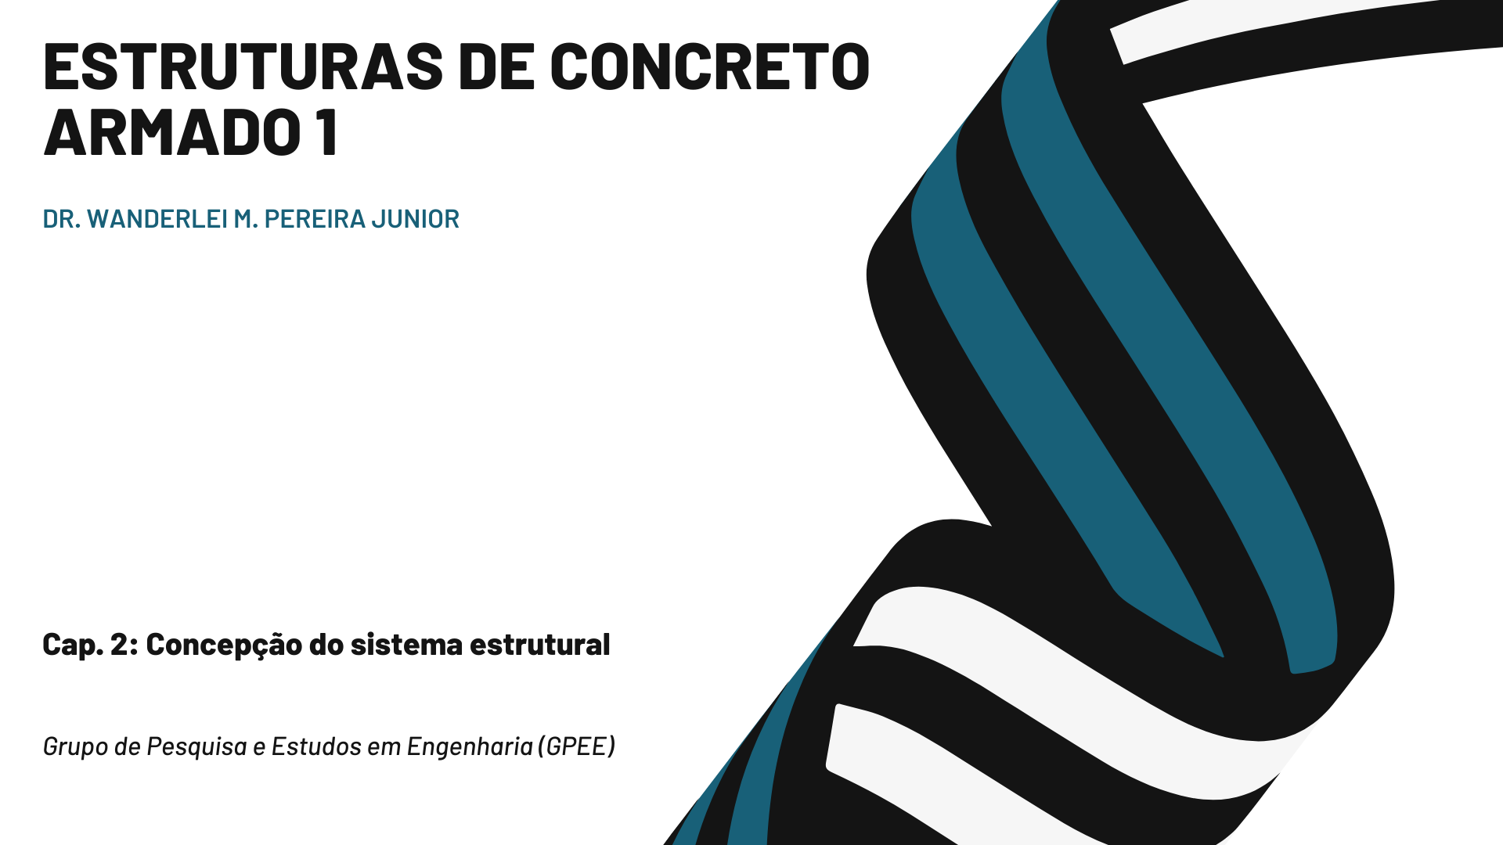

Slide 2

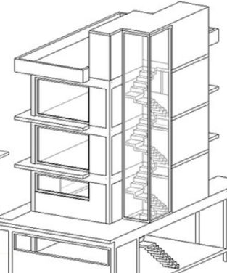
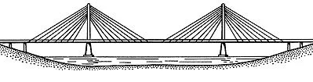
ESTRUTURAS DE CONCRETO ARMADO 1
Ponte em estrutura mista
Estrutura predial
W. M. PEREIRA JUNIOR
2

Slide 3
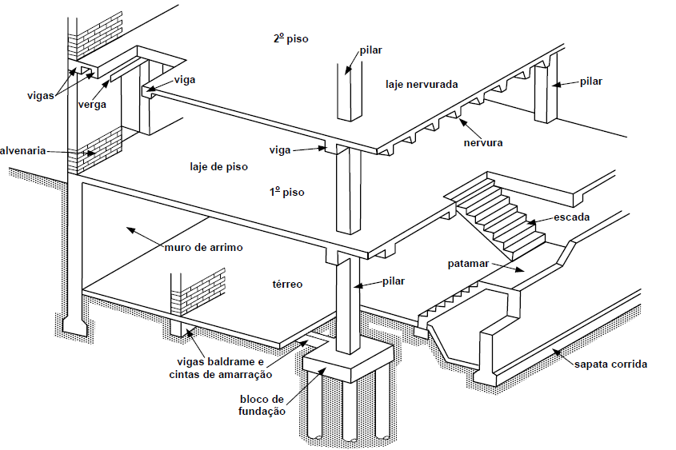
ESTRUTURAS DE CONCRETO ARMADO 1
W. M. PEREIRA JUNIOR
3
Notes:
De forma mais ampla (aspecto global), uma estrutura deverá, sob ponto de visto morfológico, respeitar fatores funcionais (uso da estrutura), técnicos (o cálculo estrutural) e estéticos (geometria do ponto de vista do usuário)

Slide 4
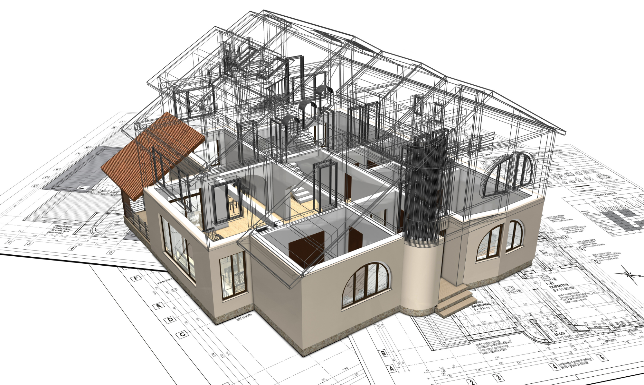
ESTRUTURAS DE CONCRETO ARMADO 1
Fonte: https://www.google.com/url?sa=i&url=https%3A%2F%2Fupengenhariaej.com.br%2Fprojeto-arquitetonico-como-funciona-e-por-que-fazer%2F&psig=AOvVaw0DFNrGmy1xGLqH6DRifUUE&ust=1624019517301000&source=images&cd=vfe&ved=0CAIQjRxqFwoTCID4_qXWnvECFQAAAAAdAAAAABAD
W. M. PEREIRA JUNIOR
4

Slide 5
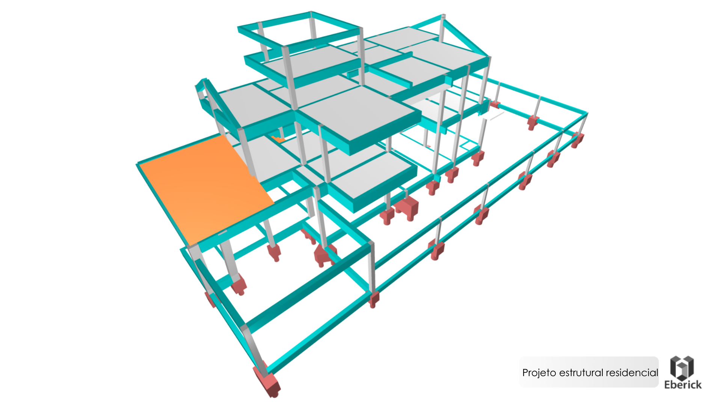
ESTRUTURAS DE CONCRETO ARMADO 1
Item | Porcentagem sobre o custo total (%) | Observações
Fundações | 4,48 | Considera o caso de fundações diretas, ou seja, sapatas independentes ou, em alguns casos vinculadas.
Estrutura resistente (sem fundações) | 20,13 | Compreende: lajes, vigas pilares e paredes de contraventamento
Fonte: https://www.google.com/url?sa=i&url=http%3A%2F%2Fgaleriadeprojetos.altoqi.com.br%2Fgaleria%2Fprojeto-estrutural-residencial-2%2F&psig=AOvVaw13DGnTu3RRFHh1Q2QXK7nW&ust=1624019568776000&source=images&cd=vfe&ved=0CAIQjRxqFwoTCNCby8LWnvECFQAAAAAdAAAAABAD
W. M. PEREIRA JUNIOR
5

Slide 6
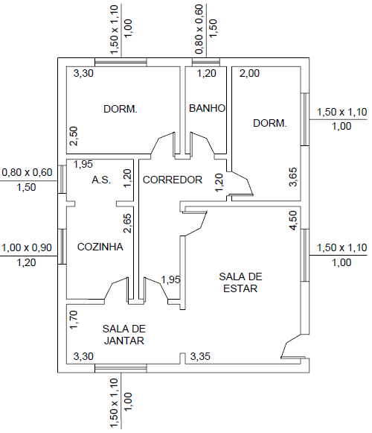
ESTRUTURAS DE CONCRETO ARMADO 1
Lançamento preliminar do posicionamento das peças no projeto arquitetônico;
Pré-dimensionamento do subsistema horizontal;
Estimativa do carregamento vertical do pavimento tipo e dos demais pavimentos;
Pré-dimensionamento de pilares;
Verificação dos elementos após pré-dimensionamento
Correção das dimensões das peças e elaboração da planta de fôrma executiva.
W. M. PEREIRA JUNIOR
6

Slide 7
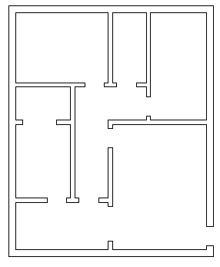
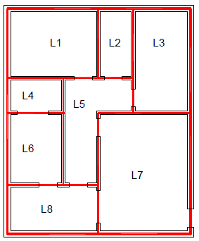
ESTRUTURAS DE CONCRETO ARMADO 1
Arquitetura “limpa”
Demarcação estrutural
W. M. PEREIRA JUNIOR
7

Slide 8
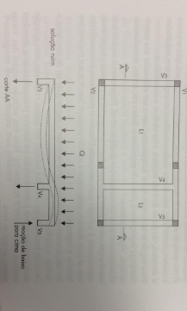

ESTRUTURAS DE CONCRETO ARMADO 1
W. M. PEREIRA JUNIOR
8

Slide 9
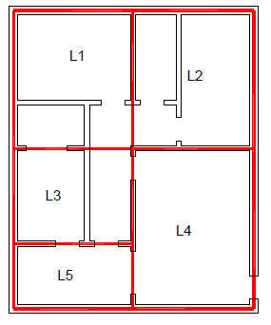

ESTRUTURAS DE CONCRETO ARMADO 1
Redução do número de peças;
Melhor aproveitamento do sistema estrutural!
W. M. PEREIRA JUNIOR
9

Slide 10
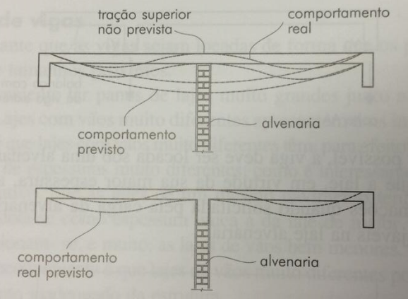
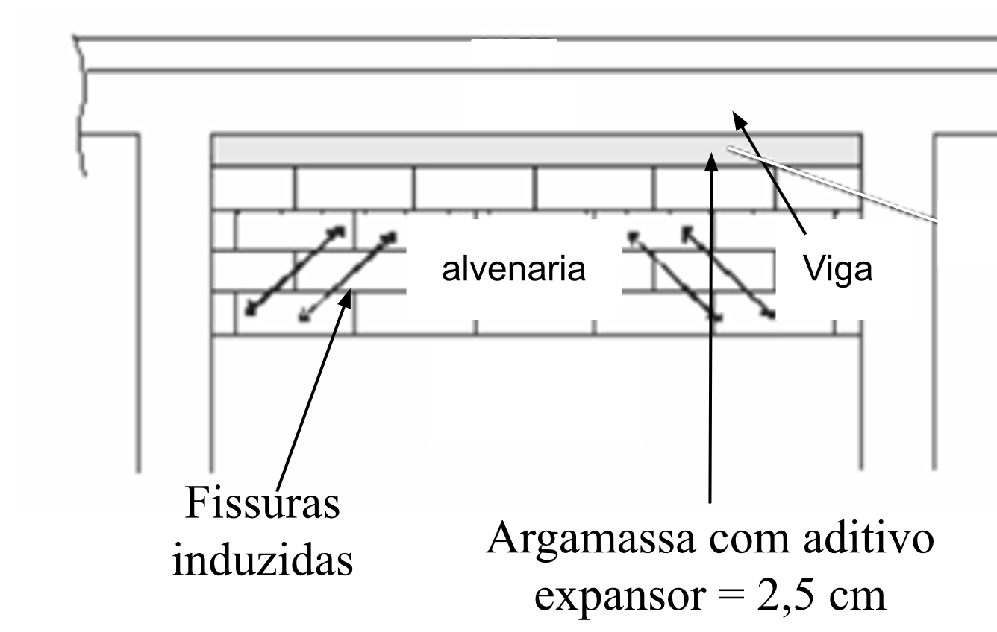
ESTRUTURAS DE CONCRETO ARMADO 1
W. M. PEREIRA JUNIOR
10

Slide 11
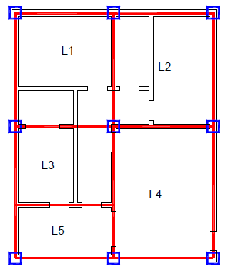
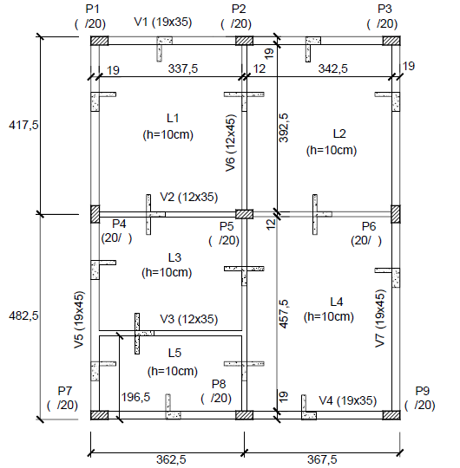
ESTRUTURAS DE CONCRETO ARMADO 1
W. M. PEREIRA JUNIOR
11

Slide 12
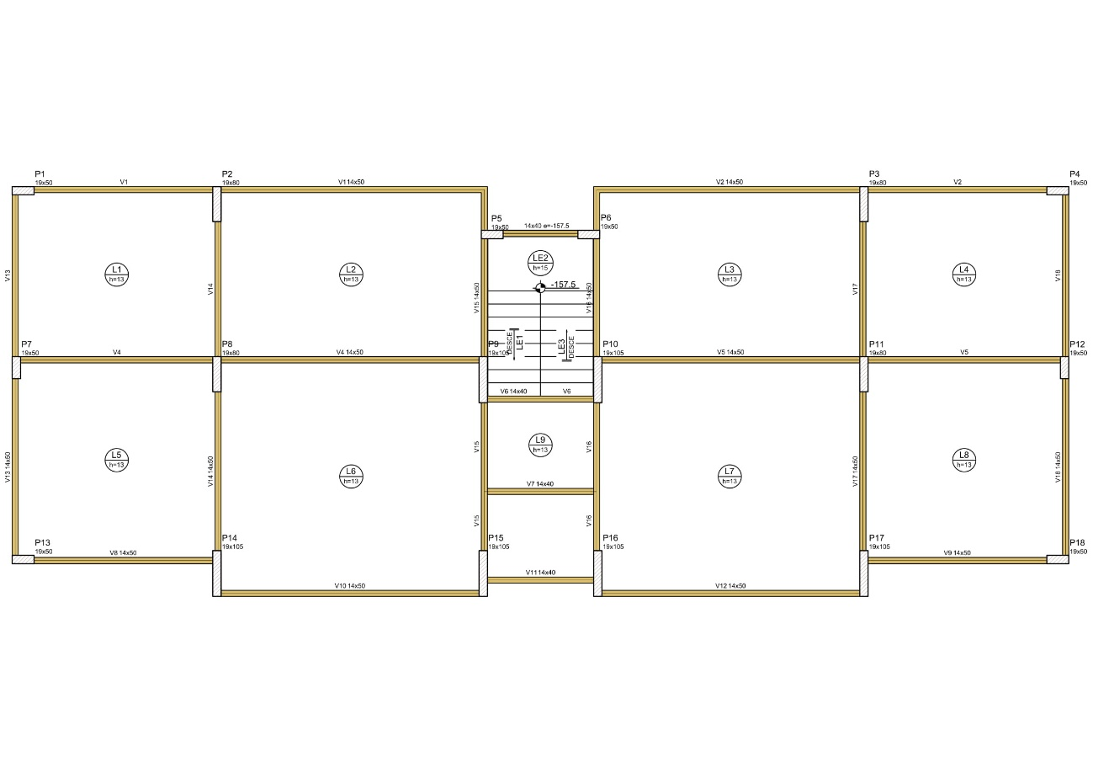
ESTRUTURAS DE CONCRETO ARMADO 1
W. M. PEREIRA JUNIOR
12

Slide 13
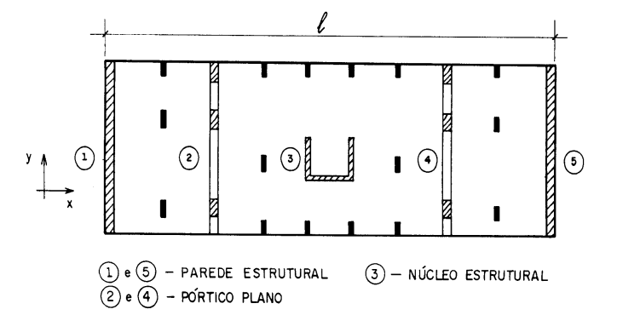
ESTRUTURAS DE CONCRETO ARMADO 1
Outras observações
Aumento da rigidez
W. M. PEREIRA JUNIOR
13

Slide 14
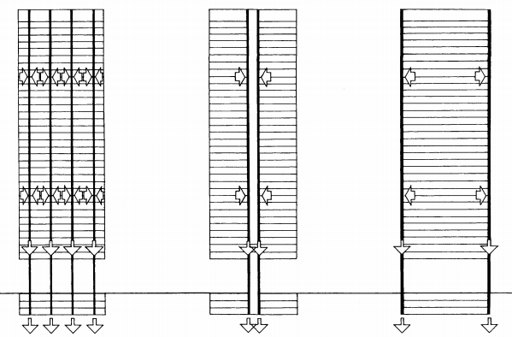
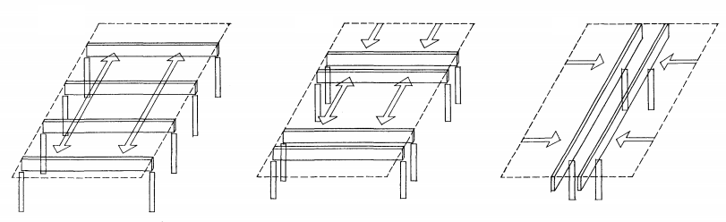
ESTRUTURAS DE CONCRETO ARMADO 1
Outras observações
O “caminho” do carregamento
Influência nos pilares, por exemplo
W. M. PEREIRA JUNIOR
14

Slide 15


